Slide 1


ISO 17025:2018
B.F. PAULINA ARIAS MBA

Slide 2

CONSIDERACIONES
Ninguna pregunta es mala
La puntualidad es una virtud
Pedir la palabra levantando la mano
Cámaras encendidas
Micrófonos apagados
El verdadero arte de recordar es poner atención

Slide 3
ESTRUCTURA
EXPLICACIÓN
03
03
TALLER
02
01
02
01
KAHOOT

Slide 4

Notes:
Encuestas de satisfacción

Slide 5
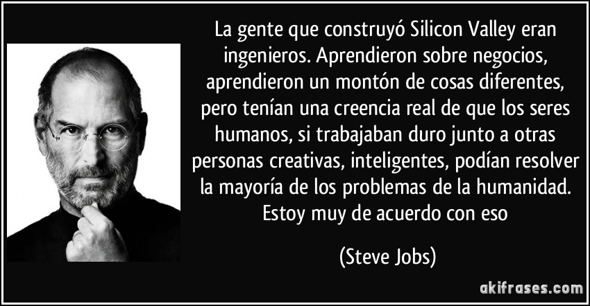
Notes:
Encuestas de satisfacción

Slide 6

Notes:
Encuestas de satisfacción

Slide 7

La empresaria fue considerada tiempo atrás una de las grandes estrellas ascendentes de la meca tecnológica estadounidense gracias a su compañía, Theranos
Notes:
Encuestas de satisfacción

Slide 8
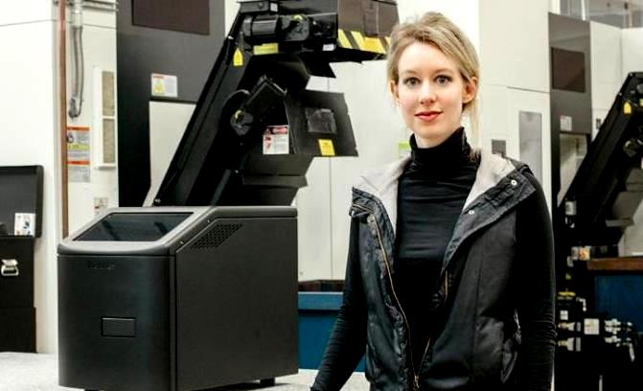
Esta prometía revolucionar el mercado de la salud con una máquina de análisis de sangre.
Sus máquinas ofrecían una supuesta tecnología revolucionaria que podía hacer decenas de diagnósticos con solo una gota de sangre
Notes:
Encuestas de satisfacción

Slide 9
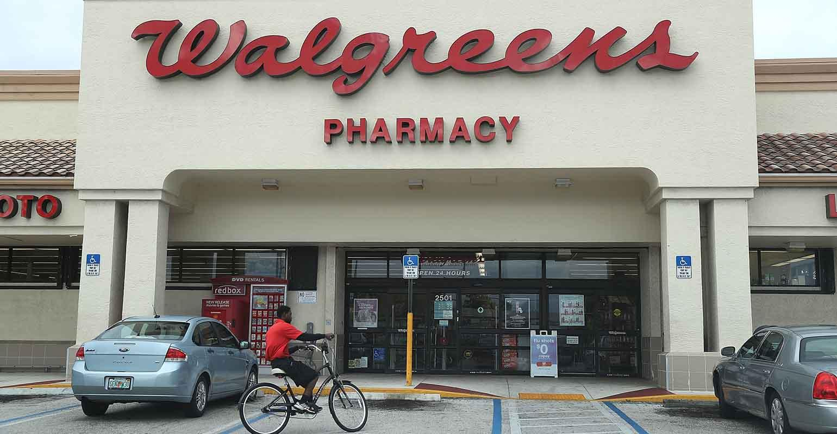
Notes:
Encuestas de satisfacción

Slide 10
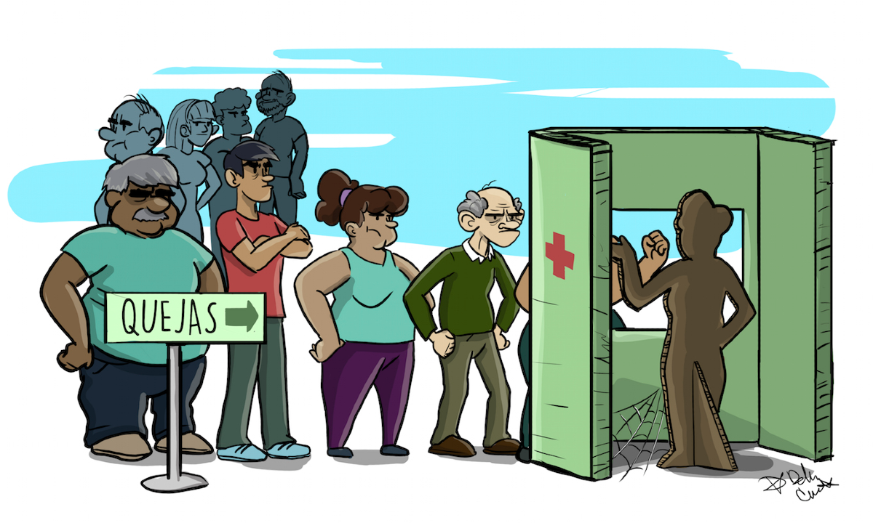
Notes:
Encuestas de satisfacción

Slide 11

Notes:
Encuestas de satisfacción

Slide 12

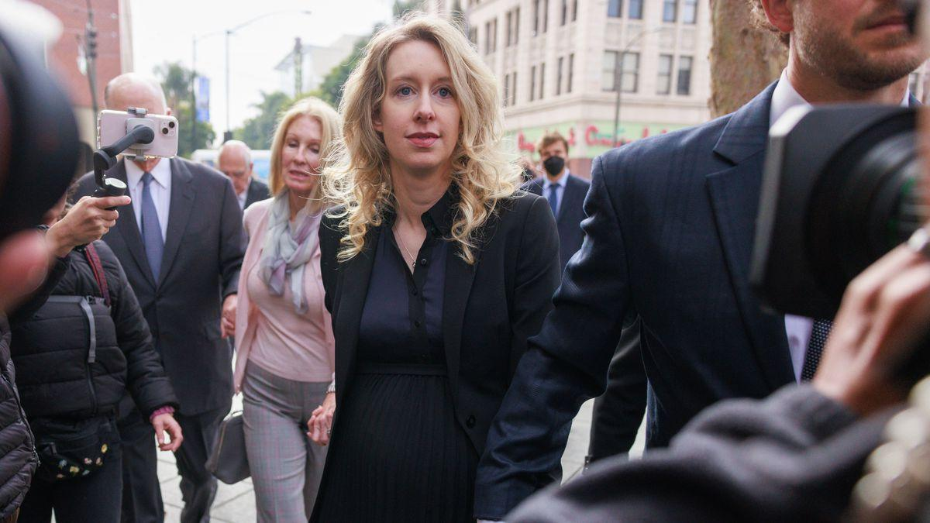
Elizabeth Holmes, condenada a más de 11 años de prisión por defraudar a los inversores de Theranos
30 millones
Notes:
Encuestas de satisfacción

Slide 13

Revisiones por la dirección
Procedimiento
Frecuencia
Avances
Mejoras
Notes:
Encuestas de satisfacción

Slide 14

Revisiones por la dirección
Apego a políticas y procedimientos
Informes del personal directivo – necesidad de formación
Resultado de auditorías internas
Notes:
Encuestas de satisfacción

Slide 15

Revisiones por la dirección
Acciones correctivas y preventivas
Evaluaciones organismos externos - clientes
Inter laboratorios
Cambios de volumen de trabajo
Al menos anual
Metas
Seguimiento de acciones
Notes:
Encuestas de satisfacción

Slide 16

Revisiones por la dirección
Retroalimentación de los clientes
Quejas
Mejoras
Recursos
Al menos anual
Metas
Seguimiento de acciones
Notes:
Encuestas de satisfacción

Slide 17


REQUISITOS TÉCNICOS

Slide 18

Exactitud y confiabilidad de resultados
Calibración
Factores humanos
Muestreo
Ambiente
INCERTIDUMBRE
Trazabilidad
Métodos
Equipos
Notes:
Encuestas de satisfacción

Slide 19




Exactitud y confiabilidad de resultados
Competente
Nueva + supervisión
Certificaciones
TI equipos
Legal
Desviaciones
GENTE
Formación + experiencia + habilidades
Notes:
Encuestas de satisfacción

Slide 20
Exactitud y confiabilidad de resultados
Ensayos
Obligaciones
Evaluación resultados
Perfiles - responsabilidades
GENTE
Experiencia, Certificaciones
Comunicar
Modificar y validar métodos
Notes:
Encuestas de satisfacción

Slide 21

Instalaciones y ambiente
Condiciones ambientales
  Registro
  Polvo, humedad, ruido
Separación
  Contaminación cruzada
Acceso
  Restringido
Orden y limpieza
Notes:
Encuestas de satisfacción

Slide 22






Métodos y su validación
Tratamiento de resultados
Preparación
Análisis
Transporte
Muestreo
Almacén
Notes:
Encuestas de satisfacción

Slide 23



Métodos y su validación, instrucciones
EQUIPOS
PREPARACIÓN
INSTRUCCIONES
Disponible
Desviaciones
Notes:
Encuestas de satisfacción

Slide 24

Métodos y su validación, selección de métodos
Normas nacionales, internacionales
o regionales.
Versión reciente.
Métodos propios validados, previo a la aplicación (planificados, personas competentes, recursos).
Si el método cambia, repetir la confirmación.
Si el método propuesto por el cliente no es apropiado, informar.
Necesidad del cliente
Ensayo o calibración
Notes:
Encuestas de satisfacción

Slide 25
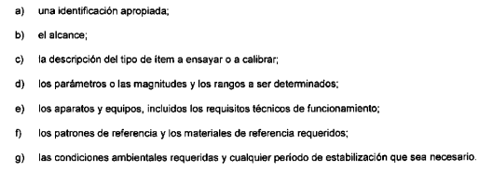
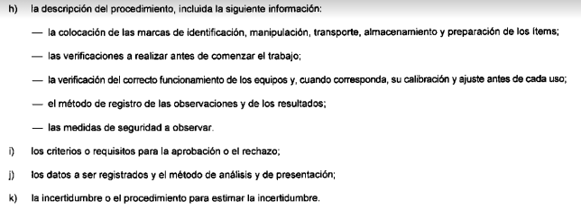
Métodos y su validación, métodos no normalizados
1
2
3
4
Acordados
Objetivo
Validados previamente
PROCEDIMIENTO
Notes:
Encuestas de satisfacción

Slide 26

Métodos y su validación
“Confirmación con evidencias objetivas que se cumplen especificaciones para un uso previsto”
Calibración
Patrones de referencia
Resultado con otro método
Ensayos
Tipos
Inter laboratorios
Evaluación de factores incidentes
Evaluación de la incertidumbre
Notes:
Encuestas de satisfacción

Slide 27

Métodos y su validación
Incertidumbre
RESPONDER A LAS NECESIDADES DEL CLIENTE
Límite de detección
Estadística
Repetibilidad
Sensibilidad
Notes:
Encuestas de satisfacción

Slide 28

Métodos y su validación
Cambios con previa autorización
Revisiones periódicas
Característica del método
Especificación
Notes:
Encuestas de satisfacción

Slide 29


